Slide 1






El Gordo
de NAVIDAD
José Luis
22/12/2015

Slide 2
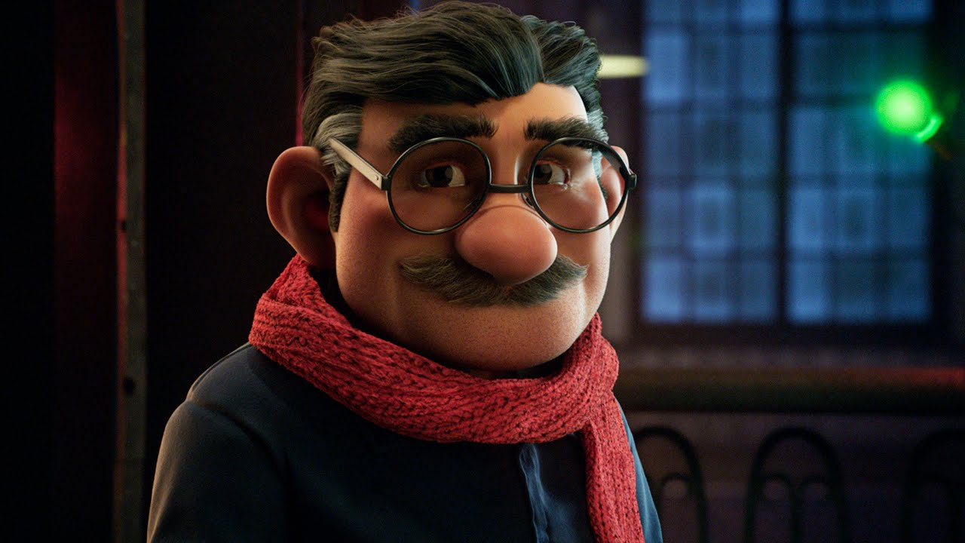

Slide 3
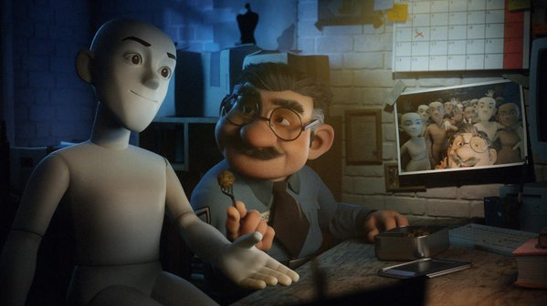

Slide 4
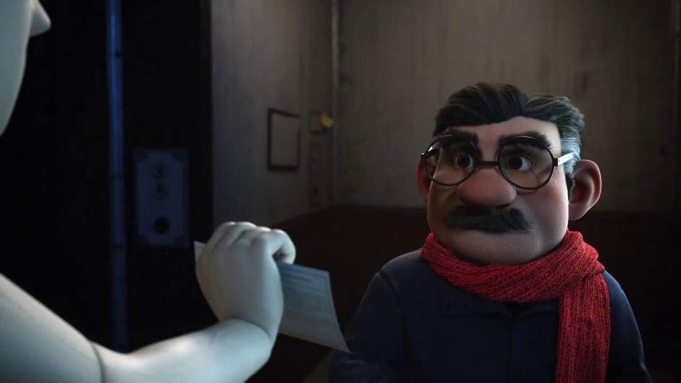

Slide 5
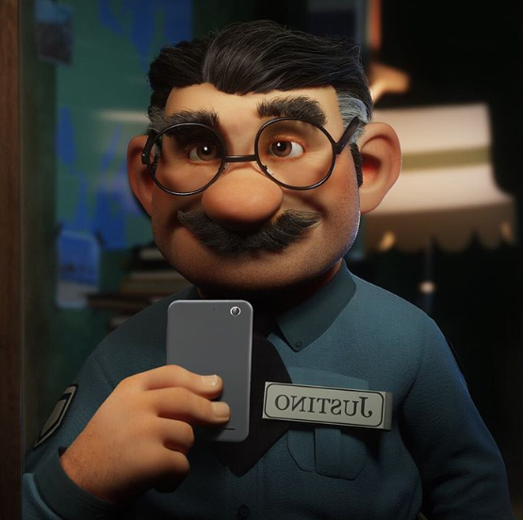

Slide 6
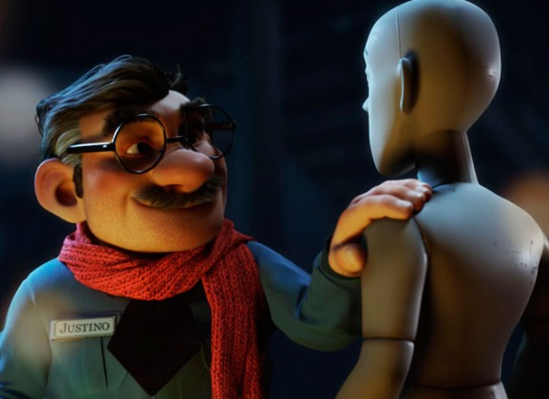

Slide 7
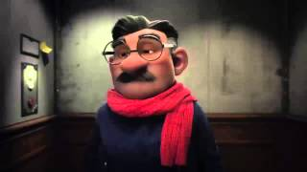

Slide 8
El Sorteo Extraordinario de Navidad, también conocido como Sorteo o Lotería de Navidad, es uno de los sorteos de lotería más populares que se celebra en España cada 22 de diciembre, y que tiene lugar, generalmente, en el salón de sorteos de Loterías y Apuestas del Estado, en Madrid. El premio máximo recibe el nombre de El Gordo,

Slide 9
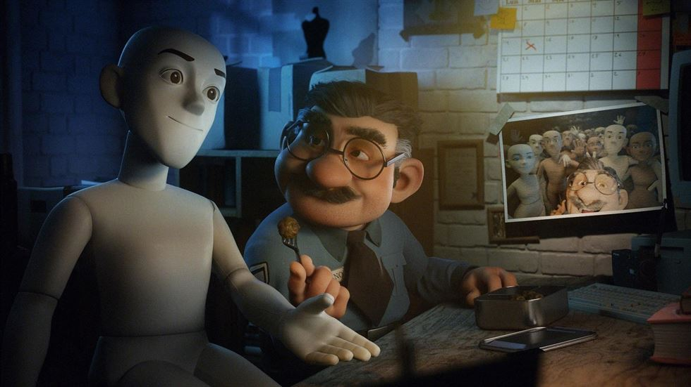

Slide 10
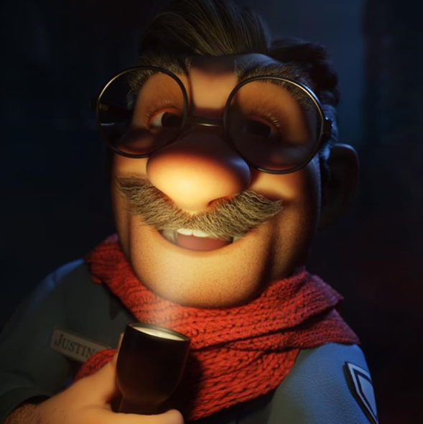

Slide 11
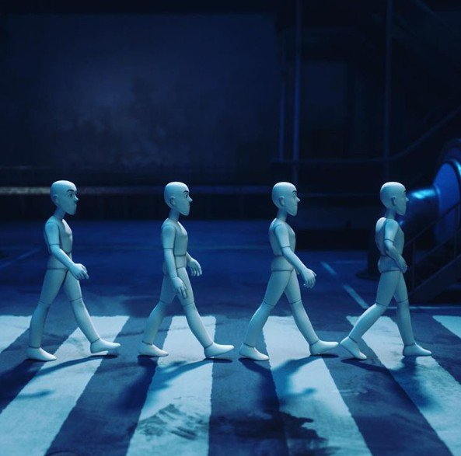

Slide 12
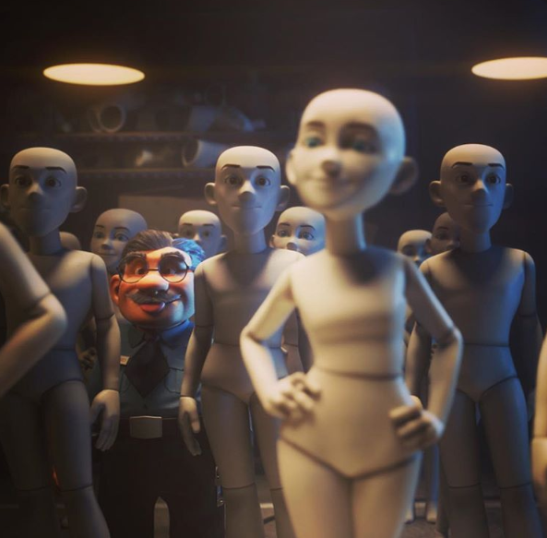

Slide 13
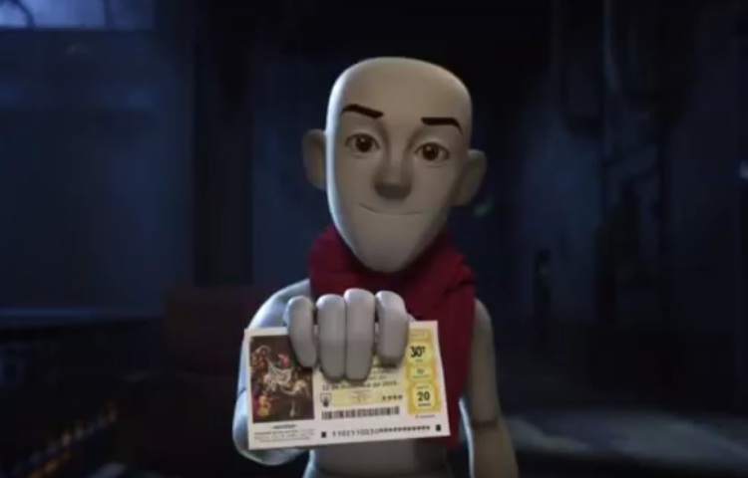

Slide 14
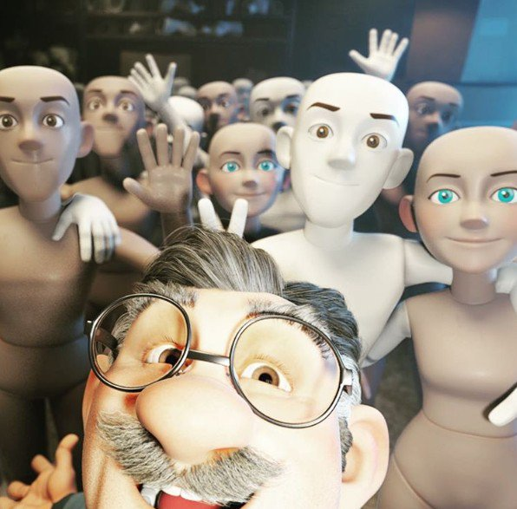

Slide 15
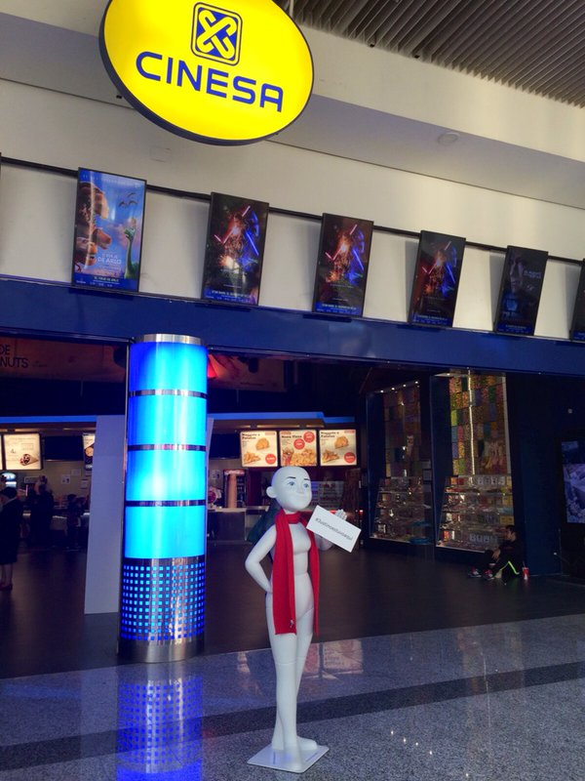
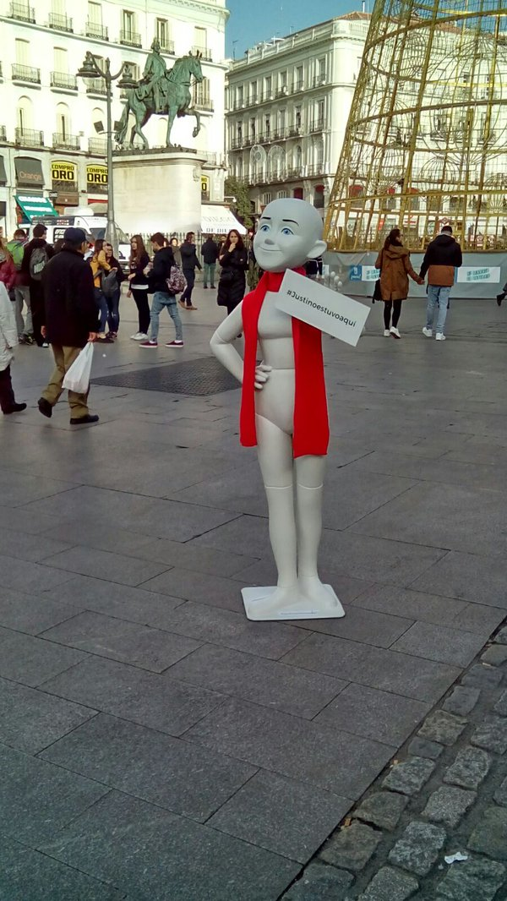

Slide 16
El sorteo extraordinario de Navidad, es el sorteo por excelencia para los españoles, de hecho, desde hace meses se venden ya la lotería de Navidad, y en los últimos días las ventas han ido en aumento, incluso se prevé que se hayan vendido más décimos que el año pasado.

Slide 17
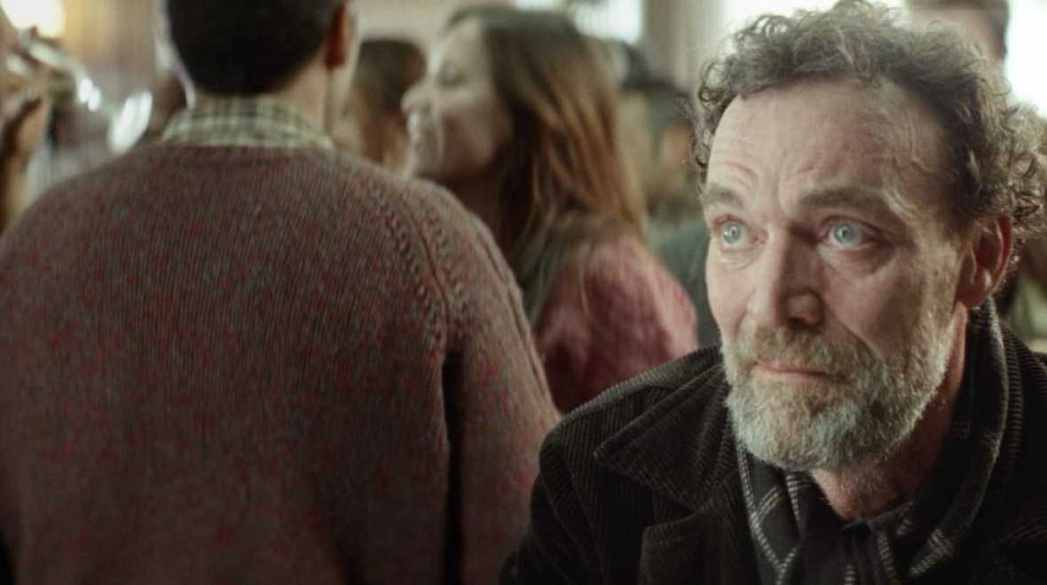
El año 2014
'El mayor premio es compartirlo'
El film principal se centra en Antonio y Manuel, el dueño de un bar y uno de sus parroquianos de siempre, y la trama gira alrededor de un décimo de lotería y de los sueños de esperanza que ambos comparten.

Slide 19
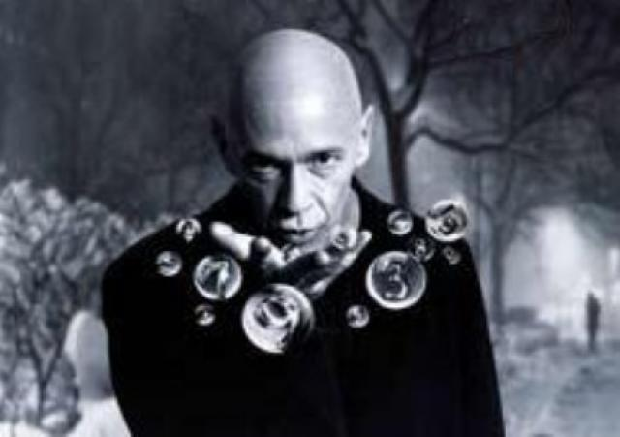
¿Por qué Loterías y Apuestas del Estado acabó con "el calvo"?
Según la propia entidad estatal, porque "eclipsaba" la esencia del sorteo, y probablemente también porque Arrindell recibía cada año entre 120.000 y 150.000 euros por trabajar en exclusiva para dicho anuncio.

Slide 20
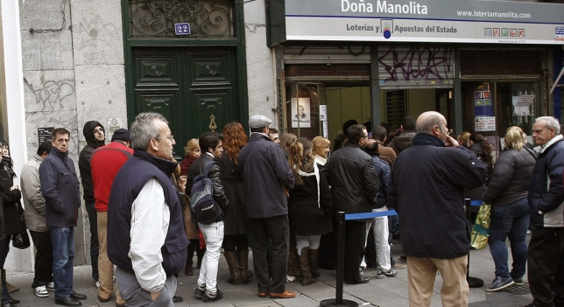
En 2002 se produjo el primer sorteo en euros

Slide 21
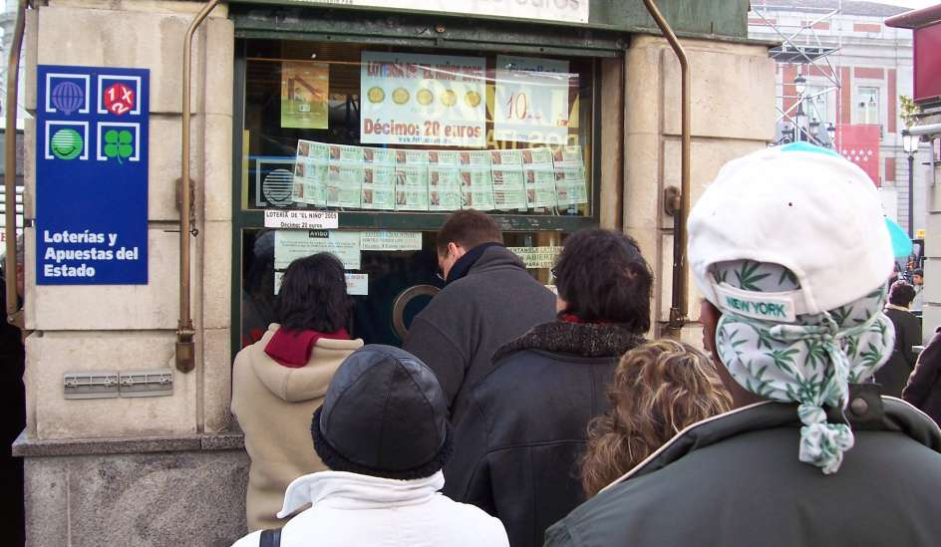
No obstante, quizá una de las historias más conocidas del sorteo ocurrió en 1949. Ese año, un malagueño acudió a una Oficina de Correos asegurando que, tras haberlo soñado, el 55.666 sería el número premiado en la Lotería de Navidad. A pesar de los incrédulos, tal y como había predicho, el 'Gordo' fue para ese número.

Slide 22
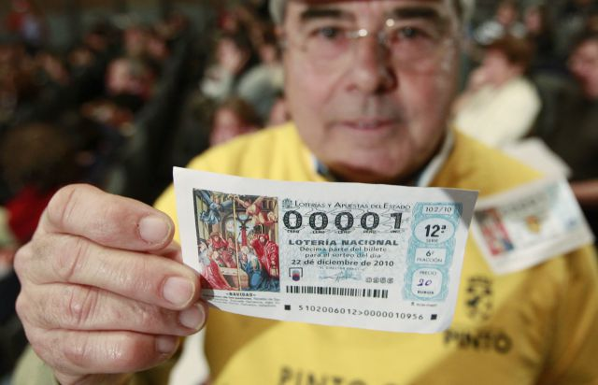

Slide 23
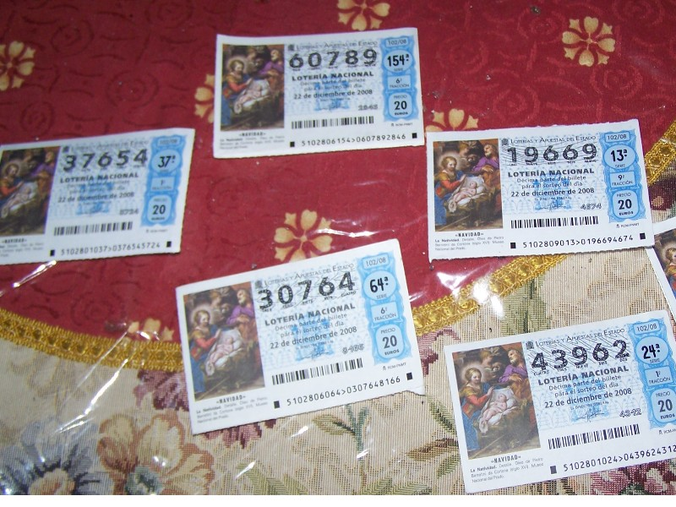

Slide 24
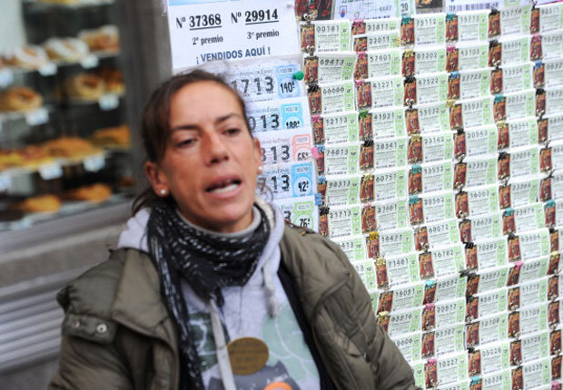

Slide 25
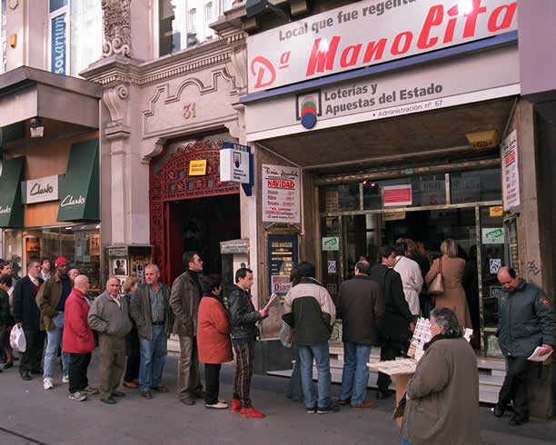

Slide 26
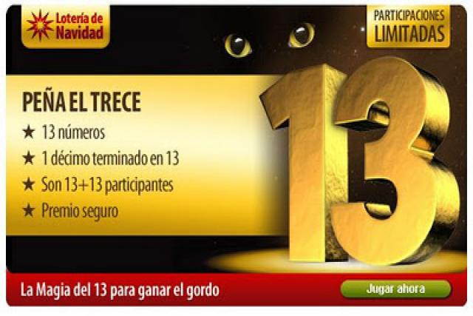
El 13, entre las terminaciones más demandadas
A pesar de que el “Gordo” de la Navidad nunca ha caído en 13, el número del que se cree que trae mala suerte, tiene este año más demanda que ningún otro.

Slide 27
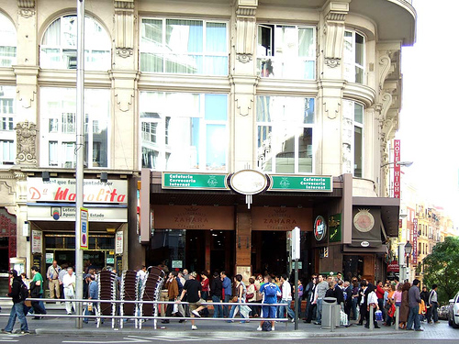

Slide 28
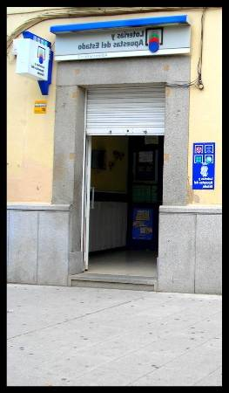
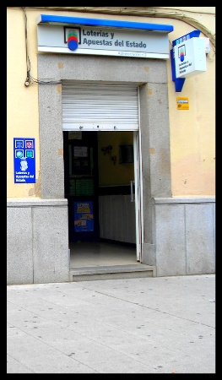
Una persona que en 1949 soñó el número exacto del premio 'Gordo' o un inmigrante que en 2009 pasó de no tener un euro a engrosar su cuenta bancaria con 300.000 euros, son algunas de las historias curiosas que cada año el Sorteo Extraordinario de Navidad deja a su paso, pero no las únicas.

Slide 29
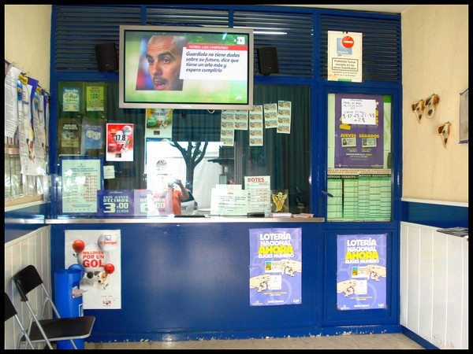

Slide 30
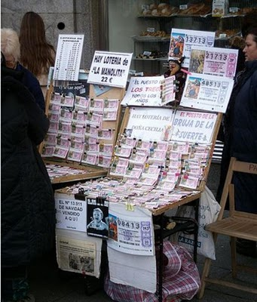


Slide 31
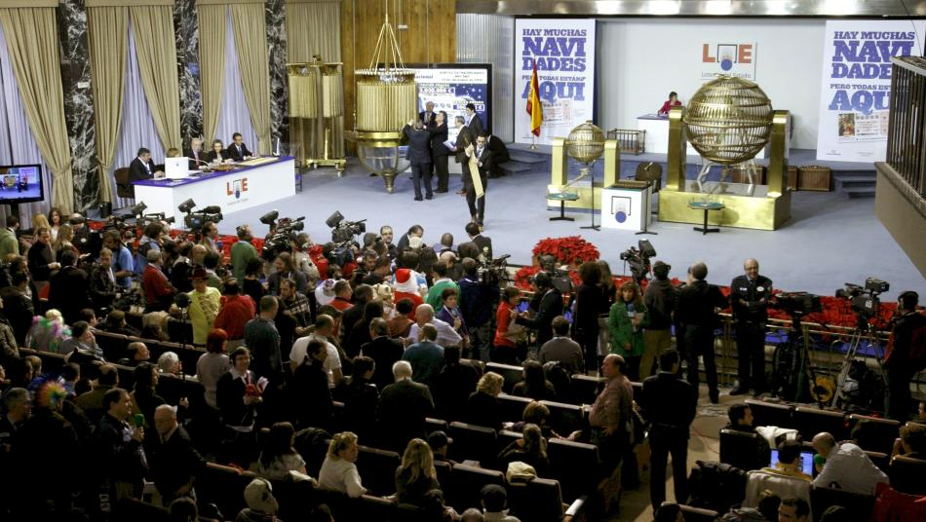

Slide 32
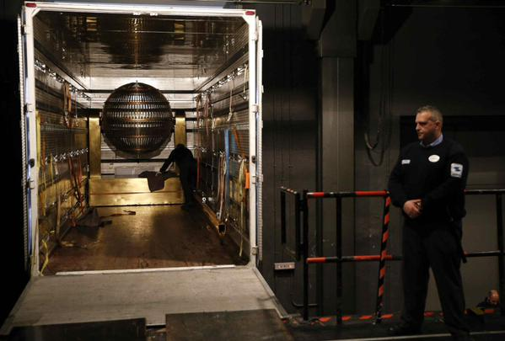

Slide 33
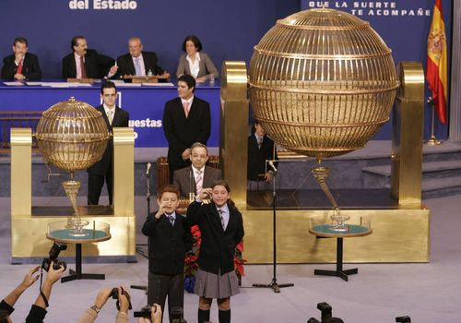
El primer premio nunca ha terminado en 09, 10, 13, 21, 25, 31, 34, 41, 42, 43, 51, 54, 59, 67, 78 ni en 82.

Slide 34
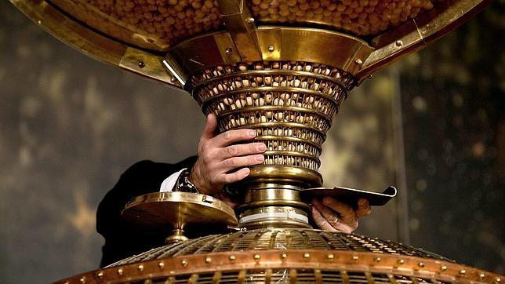

Slide 35
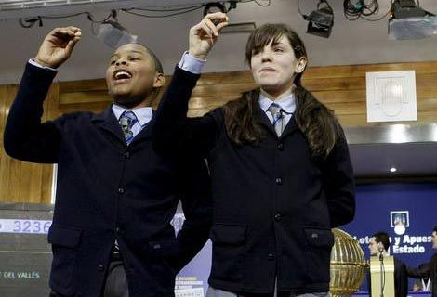
Hay quien afirma que las bolas con números como “88.888” pesan más al tener más pintura y por lo tanto es más probable que estén en la parte baja del bombo, pero lo cierto es que los números están grabados a láser por lo que no hay peso de pintura.

Slide 36

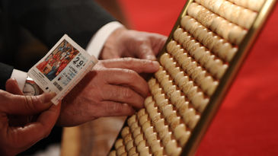
Las bolas están fabricadas en madera de boj, más ligera y resistente. Miden 18,8 milímetros de diámetro y pesan tres gramos.

Slide 37
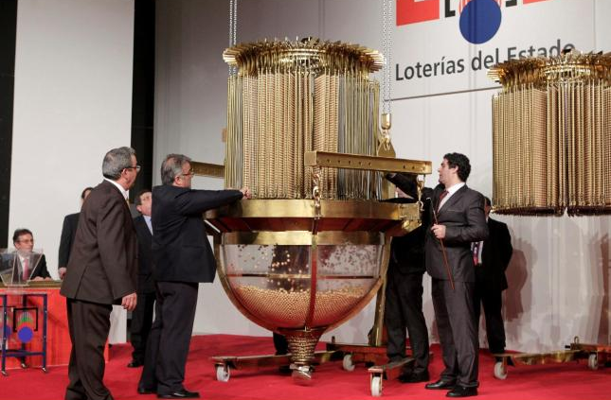

Slide 38
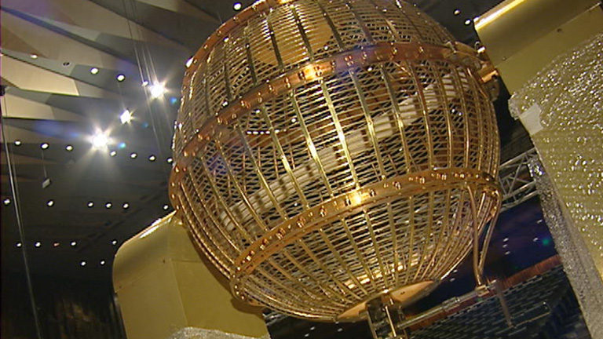
El número ganador del Gordo se ha repetido dos veces en toda la historia del sorteo: en 2006 y en 1903 con el 20.297 y en 1956 y 1978 con el 15.560.

Slide 39
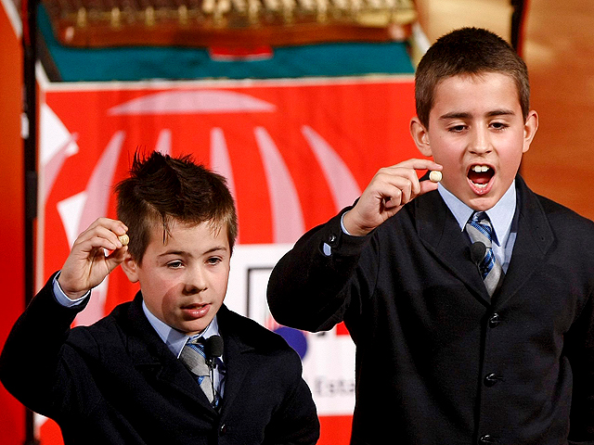

Slide 40

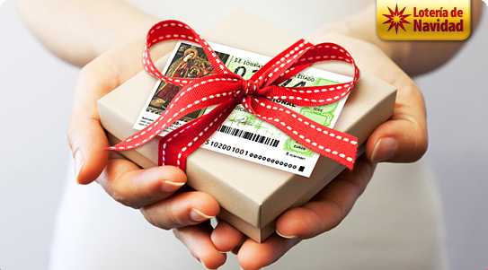
Tan sólo en cuatro ocasiones el primer premio ha caído en números acabados en cifras iguales: 25.444, 25.888, 35.999 y 55.666.

Slide 41
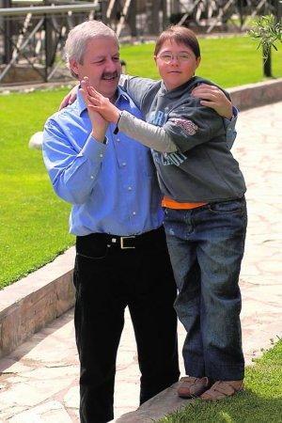
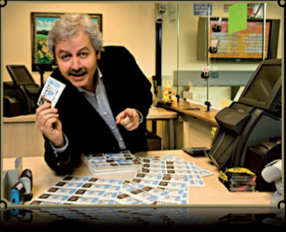
Los décimos de La Bruja de Oro (La Bruixa d’Or) son mágicos. Mis décimos son especiales por muchos motivos pero básicamente porque son los únicos que llevan mi magia. No soy yo quien os va a decir que mi lotería toca Mis décimos más; de hecho, nuestra historia habla por sí sola.
BRUJA
DE SOS

Slide 42
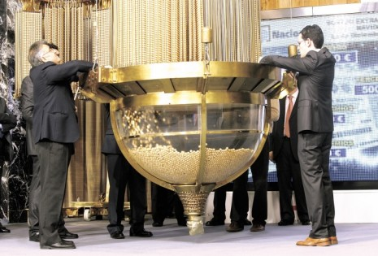

Slide 43
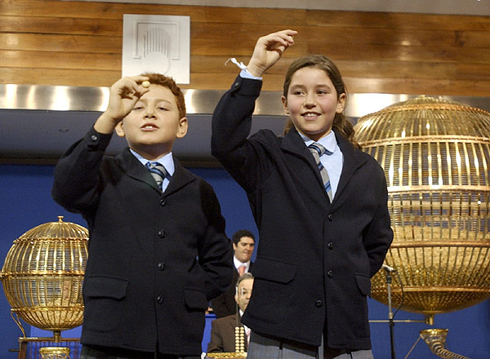
Las cifras finales menos repetidas han sido el 1, el 2 y el 9.

Slide 44
PREMIADOS 2015

Slide 45
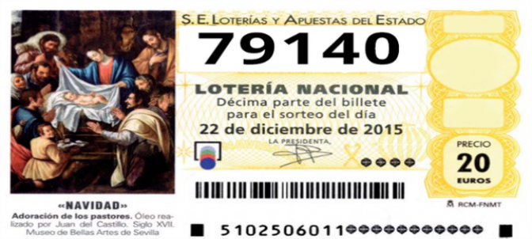

Slide 46
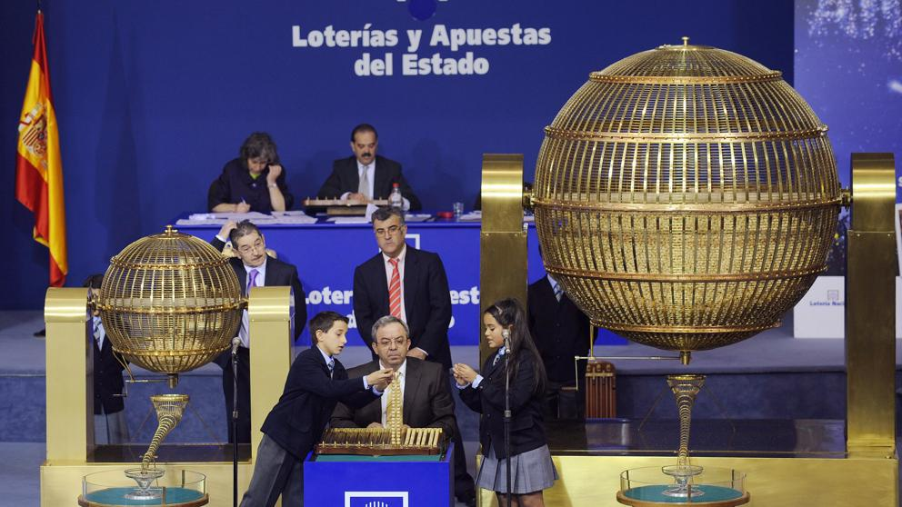

Slide 47
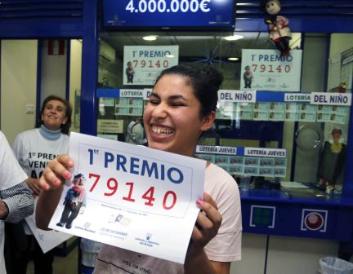

Slide 48
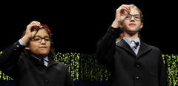
El número 79140 ha resultado agraciado con el Gordo, el primer premios del Sorteo Extraordinario de Lotería de Navidad, dotado con 4.000.000 euros a la serie.
El número fue cantado a las 12.13 horas en el sexto alambre de la séptima tabla y ha caído íntegramente en Roquetas de Mar (Almería), en la administración número 2, ubicada en la Avenida de Roquetas, 19.
Premio que sí había llegado hasta Almería, El Ejido y Tíjola

Slide 49
Los 640 millones de euros del Gordo se van íntegros con el 79140 a Roquetas de Mar
Día 22/12/2015 - 14.17h
Es la primera vez que el primer premio del Sorteo de Navidad cae en esta localidad de Almería. Los alumnos de un instituto de Laujar reparten 800 décimos del Gordo, 320 millones de euros.

Slide 50
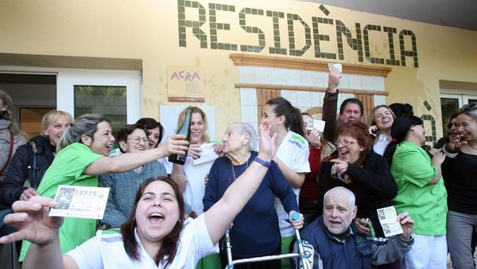
Las trabajadoras de la residencia de ancianos "Mirador Barà" de Roda de Barà celebran el segundo premio

Slide 51
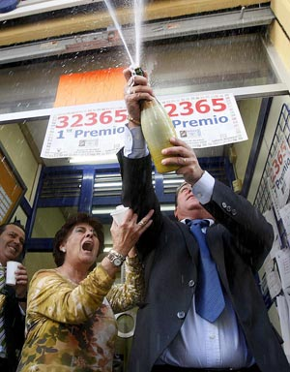
OTROS
AÑOS

Slide 52
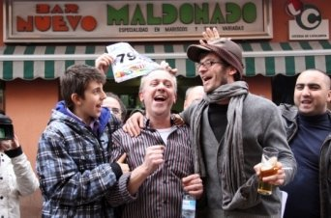
Número 00.000
En el último alambre los niños han cantado el curioso número 00.000, agraciado con 1.000 euros a la serie, y entre el público había una persona con ese décimo. Al conocerse este dato, se ha visto rodeada de curiosos e informadores que han inmortalizado el momento,

Slide 53
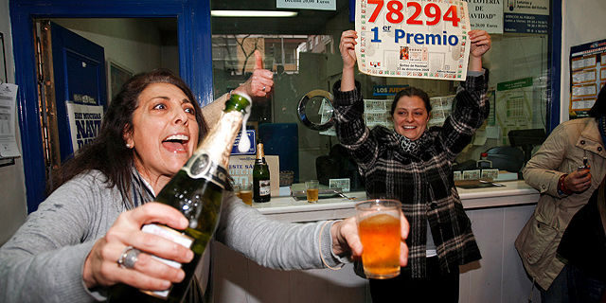

Slide 54


Slide 55


Slide 56


Slide 57

Los dueños de la administración de lotería número ocho de
Alcorcón (Madrid) celebran la venta del número 79.250, primer premio.

Slide 58

LOGROÑO

Slide 59

DISFRACES EN LA SALA DE SORTEOS

Slide 60


Slide 61


Slide 62



Slide 63


Slide 64


Slide 65


Slide 66



Slide 67


Slide 68


Slide 69


Slide 70



Slide 71


Slide 72


Slide 73


Slide 74


Slide 75


Slide 76






Hoy es martes, 22 de diciembre de 2015
Ahora mismo son las 16:22 h.
JOSE LUIS

Slide 77







¿Te ha gustado?
Puedes ver más entrando
Aquí
Además puedes recibir powerpoints en tu correo electrónico suscribiéndote aquí:

